Slide 1
Тема: Строители слов.
Русский язык и литература. 6 класс

Slide 2

Сегодня на уроке вы :
познакомитесь с основными способами образования имен прилагательных; будете работать со словообразовательной моделью, применять алгоритм при определении способа образования прилагательных; различать значение однокоренных слов и употреблять их в речи.

Slide 3
Сравните данные примеры. Подумайте, какими способами образованы эти имена прилагательные.
свобод -н -ый мир - ов -ой
правд - ив -ый бес-смерт-н-ый

Slide 4
свобод -н -ый свобод (а) + н + (ый)
мир - ов -ой мир + ов + (ой)
правд - ив -ый правд(а) +ив+ (ый)
бес-смерт-н-ый бес +смерт (ь) + н + (ый)

Slide 5
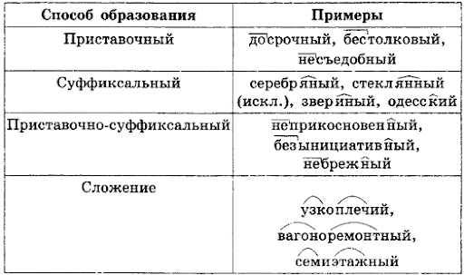

Slide 6
Учимся применять правило!
С у ф ф и к с а л ь н ы й способ: довер(ять) + -чив-(ый) = доверчивый; цен(а) + -н-(ый) = ценный.
2)П р и с т а в о ч н ы й способ: не- + приятный = неприятный; без- + грамотный = безграмотный.
3) П р и с т а в о ч н о - с у ф ф и к с а л ь н ы й способ:
за- + мор(е) + -ск-(ий) = заморский; под- + Москв(а) + -н-(ый) = подмосковный.
Чтобы определить способ образования слова, рассуждайте так: березовый (сок) – (сок) березы. Значит, слово березовый образовано от слова береза, из которого взята основа берез- и к которой прибавлен суффикс -ов-; следовательно, это суффиксальный способ образования

Slide 7
Задания 2-го уровня (применение).
Упр. 4. стр.82. Составьте и запишите словосочетания, используя слова из правого и левого столбиков. Укажите, какой морфемой различаются однокоренные слова. Читая, соблюдайте правильное произношение.
1) Дождливый вода, год, сезон, погода
дождевой
2) Жалостный песня, человек, взгляд, голос
жалостливый
3) отчётный год, звук, доклад, снимок
отчётливый

Slide 8
ПРОВЕРЬ СЕБЯ!
1) Дождливая погода, дождливый год, дождливый сезон,
дождевая вода,
2) Жалостная песня, жалостный голос,
жалостливый человек, жалостливый взгляд,
3) отчётный год, отчётный доклад,
отчётливый звук, отчётливый снимок

Slide 9
Задания 3-го уровня (создание, оценивание) Упр. 6. Спишите прилагательные. Обозначьте суффиксы и определите, какое значение они придают словам. Составьте с любыми тремя прилагательными распространённые предложения
Бледноватый, сероватый, сладковатый, грязноватый, синеватый; бледненький, серенький, сладенький, грязненький, синенький; внучкин, папин, ласточкино (гнездо), бабушкин, мамин, Мишин, Надин.

Slide 10
ПРОВЕРЬ СЕБЯ!
Бледноватый, сероватый, сладковатый,
грязноватый, синеватый; бледненький, серенький,
сладенький, грязненький, синенький; внучкин,
папин, ласточкино (гнездо), бабушкин, мамин,
Мишин, Надин.

Slide 11
Итог урока.
Укажите верные (В) или неверные (Н) ответы.
1) Слово беленький образовано суффиксальным способом.
2) Слово сыроватый образовано приставочным способом.
3) Слово бледноватый образовано приставочным способом.
4) Прилагательное вишневый образовано от слова вишня.
5) Прилагательное кошкин образовано от слова кошечка.

Slide 12
ПРОВЕРЬ СЕБЯ!
Укажите верные (В) или неверные (Н) ответы.
Слово беленький образовано суффиксальным способом. В
2) Слово сыроватый образовано приставочным способом. Н
3) Слово бледноватый образовано приставочным способом. Н
4) Прилагательное вишневый образовано от слова вишня. В
5) Прилагательное кошкин образовано от слова кошечка. Н

Slide 13
Рефлексия. «Три М».
Назовите три момента в ходе урока, когда вы успешно справились с заданиями, и одно действие, которое улучшит работу на следующем уроке.
Домашнее задание:
Упр.7 стр. 83

